Slide 1
Иосиф Сталин
Выполнила: Студентка 113 группы
Исенко Дарья Алексеевна

Slide 2
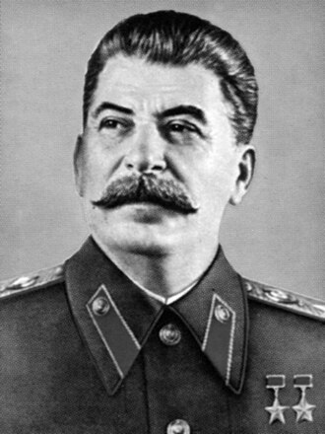
И. В. Сталин родился 6 декабря 1878 – российский революционер, советский политический, государственный, военный и партийный деятель.
С конца 1920 г до 1930 г Сталин единично руководил Советским государством.

Slide 3
Ранние годы
В 1886 году Сталину не удалось поступить в Горийское православное училище, так как он совершенно не знал русского языка. В сентябре 1889 года поступил в первый класс училища, которое окончил в июне 1894 года.
В сентябре 1894 года Иосиф сдал приемные экзамены и был зачислен в православную Тифлисскую семинарию. Там он впервые познакомился с марксизмом и вступил в контакты с подпольными группами революционных марксистов.

Slide 4
Путь к правлению
В ноябре 1901 года он введен в состав Тифлисского комитета РСДРП, по поручению которого в том же месяце он направлен в Батум.
С 1910 года Сталин – уполномоченный ЦК партии по Кавказу.
С 8 октября 1918 по 8 июля 1919 года и с 18 мая 1920 по 1 апреля 1922 года Сталин является членом Революционного военного совета РСФСР.

Slide 5
Итоги правления
При Сталине потребление алкоголя было в 2 раза меньше.
Общая смертность в России при Сталине уменьшилась в 3 раза.
В результате снижения смертности средняя продолжительность жизни возросла.
Была ликвидирована безграмотность.
Удалось полностью восстановить уровень благосостояния граждан.

Slide 6
Спасибо за внимание

